Slide 1
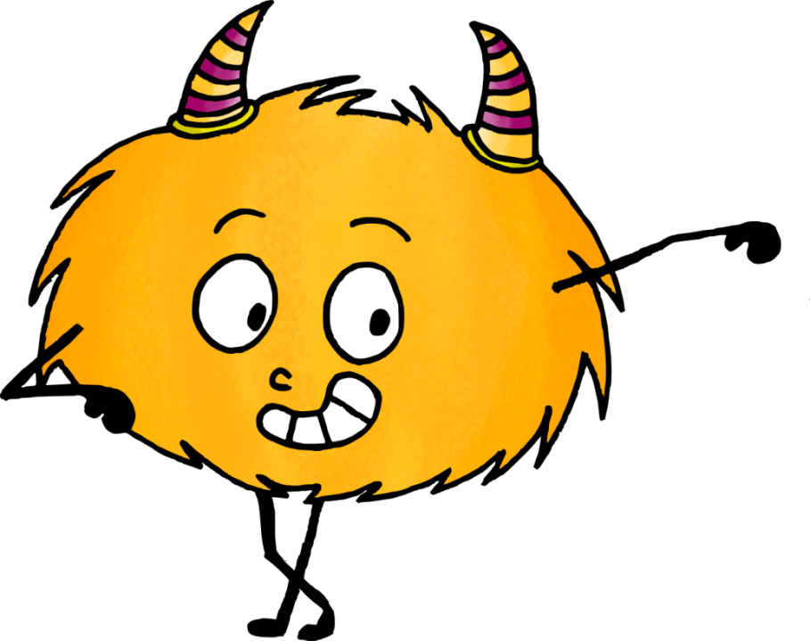
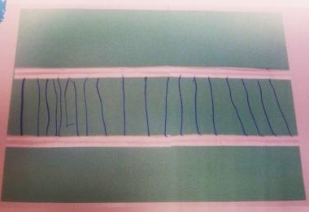
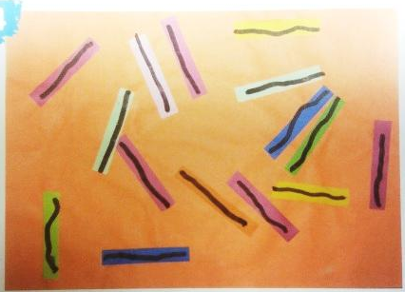
Liste des consignes : Ateliers graphiques PS
Graphisme : Le trait vertical
Séance « Carton gondolé et feutres »
Objectifs : Acquérir le sens du geste vertical (de haut en bas). Apprendre à faire des traits rectilignes.
Tâche de l’enfant : Coller les morceaux de carton gondolé verticalement puis faire des traits avec des gros feutres sans déborder sur la feuille.
Graphisme : Le trait vertical
Séance « Fines bandes de carton gondolé et feutres »
Objectifs : Maintenir un tracé rectiligne en espaçant suffisamment les traits.
Tâche de l’enfant : Tracer au feutre des traits de haut en bas, espacés et bien droits, entre les deux bandes de carton gondolé sans déborder sur celles-ci.
Graphisme : Le trait vertical
Séance « Languettes de papier et feutre noir »
Objectifs : Apprendre à maintenir un tracé dans un espace délimité.
Tâche de l’enfant : Tracer des traits verticaux au feutre noir, sans déborder, sur toute la longueur de chaque languette.

Slide 2
Graphisme : Le trait vertical
Séance « Bandes de papier et feutres »
Objectifs : Agir dans un espace délimité.
Tâche de l’enfant : Faire avec un feutre des traits de haut en bas sur la bande jaune centrale.
Graphisme : Le trait vertical
Séance « Trois bandes de papier et feutres »
Objectifs : Apprendre à réduire les tracés.
Tâche de l’enfant : Faire au feutre des traits de haut en bas, espacés et bien droits, sur les trois bandes de papier couleur.
Graphisme : Le trait vertical
Séance « Drawing gum, encres et feutre noir »
Objectifs : Orienter le support en fonction de la tâche.
Tâche de l’enfant : Tracer à l’encre deux ronds concentriques de couleur différente au centre de la feuille. Faire au feutre noir des traits rectilignes dans les bandes blanches laissées par le drawing gum.
Graphisme : Le trait horizontal
Séance « Gommettes de couleur et feutres »
Objectifs : Maintenir un tracé horizontal rectiligne.
Tâche de l’enfant : Faire des traits horizontaux en reliant les gommettes de la même couleur avec un feutre de cette même couleur.
Graphisme : Le trait horizontal
Séance « Gommettes roses et feutres »
Objectifs : Agir sur un support contraignant.
Tâche de l’enfant : Tracer avec un feutre des traits horizontaux, de gauche à droite, d’une gommette à une autre, en respectant le parallélisme et la rectitude du tracé.

Slide 3
Graphisme : Le trait horizontal
Séance « Soleil et feutres »
Objectifs : Adapter son geste au support proposé.
Tâche de l’enfant : Tracer avec un feutre des traits horizontaux croissants de gauche à droite entre les bandelettes blanches, tout autour du rond jaune.
Graphisme : Le trait horizontal
Séance « Encres de couleur et feutre noir »
Objectifs : Maitriser le sens du geste horizontal et le sens du geste vertical.
Tâche de l’enfant : Faire des traits horizontaux de couleurs différentes à l’encre dans le sens de la largeur de la bande blanche. Faire des traits verticaux au feutre noir entre chaque trait horizontal de couleur.
Graphisme : Le rond
Séance « Feuille ronde et feutres»
Objectifs : Apprendre à maitriser l’espace en adaptant l’ampleur de son geste au support proposé et à la tâche demandée.
Tâche de l’enfant : Faire au feutre, autour du rond bleu, des ronds croissants, concentriques et de couleur différente.
Graphisme : Le rond
Séance « Empreintes rondes, peinture et feutres »
Objectifs : Apprendre à contrôler son geste dans un espace donné.
Tâche de l’enfant : Faire plusieurs empreintes rondes, de couleurs différentes, partout sur la feuille. Faire des ronds fermés au feutre autour de chaque empreinte en changeant de couleur.
Graphisme : Le rond
Séance « Ronds de couleur et feutres »
Objectifs : Gérer l’espace proposé en adaptant son geste.
Tâche de l’enfant : Coller des ronds de papier en évitant qu’ils se touchent. Tracer au feutre des ronds autour des ronds collés. Changer de couleur et tracer des ronds à l’intérieur des ronds collés.

Slide 4
Graphisme : Le rond
Séance « Empreintes de ronds de mousse et feutres »
Objectifs : Agir dans un espace restreint.
Tâche de l’enfant : Faire plusieurs empreintes en peinture partout sur la feuille. Tracer au feutre deux ronds concentriques, à l’intérieur de l’empreinte.
Graphisme : Le rond
Séance « Grands, petits ronds et feutres »
Objectifs : Adapter l’ampleur du geste aux contraintes du support proposé.
Tâche de l’enfant : Coller les grands ronds sur la bande blanche sans qu’ils se chevauchent. Coller des petits ronds puis des gommettes. Enfin, tracer deux ronds concentriques autour de chaque rond.
Graphisme : Le rond
Séance « Petits carrés de couleur et feutres »
Objectifs : Adapter son geste à un support perturbateur.
Tâche de l’enfant : Coller des petits carrés de couleur sur toute la feuille en évitant qu’ils se touchent. Tracer, au feutre, un rond autour de chaque carré, et à l’intérieur de chaque carré.
Graphisme : Le rond
Séance « Ronds du plus grand au plus petit et feutres »
Objectifs : Maitriser l’espace proposé en adaptant son geste aux limites du support.
Tâche de l’enfant : Faire au feutre des ronds des les espaces laissés libres par la superposition des ronds de diamètre différent.
Graphisme : Le rond
Séance « Empreintes de bobines de fil et feutres »
Objectifs : Affiner le geste pour réduire le tracé.
Tâche de l’enfant : Avec les bobines, faire des empreintes de couleurs différentes en laissant de l’espace entre elles. Tracer des petits ronds tout autour des empreintes.

Slide 5
Graphisme : Le rond
Séance « Anneau, ronds de couleurs et feutre noir »
Objectifs : Maitriser son geste pour réaliser des tracés concentriques croissants dans un espace réduit.
Tâche de l’enfant : Coller des ronds de couleur sur toute la bande de l’anneau, les uns à côté des autres. Tracer au feutre noir, des ronds concentriques croissants sur les ronds de couleur.
Graphisme : Le rond
Séance « Anneau et feutres »
Objectifs : Adapter la taille des tracés aux différents espaces proposés.
Tâche de l’enfant : Faire des ronds sur la bande orange de l’anneau, autour de l’anneau, à l’intérieur de l’anneau.

